Slide 1

Пять интереснейших туристических мест Европы
сделала: Бушура В.С.
проверила:

Slide 2
Содержание
1. Лондон
Биг-Бен
2. Париж
Эйфелевая башня
3. Рим
Колизей
4. Мадрид
5. Прага
Дворец Лобковичей

Slide 3
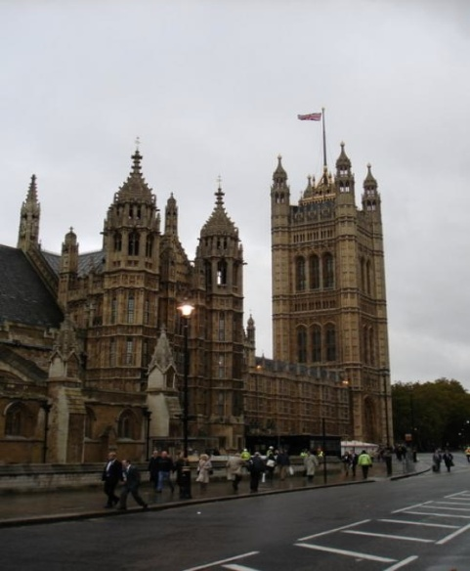
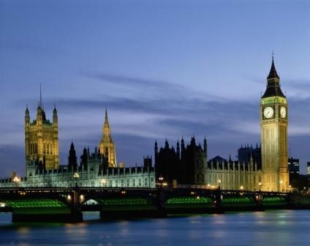
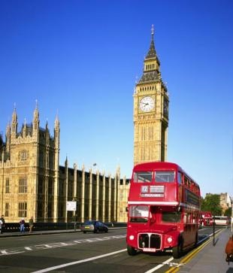
Лондон
Лондон, Англия – это чрезвычайно комфортный и в то же время крайне деятельный город, с которым обязательно стоит познакомиться ближе. Здесь вы найдете богатую культуру и историю, великолепные пабы и множество объектов туристического внимания. При этом Лондон остается одним из самых дешевых городов Европы.

Slide 4
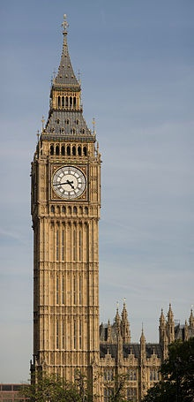
Big Ben
Биг-Бен (англ. Big Ben) — название самого большого из шести колоколов Вестминстерского дворца в Лондоне, часто это название относят к часам и Часовой башне в целом, которая с сентября 2012 года официально называется «башней Елизаветы»

Slide 5
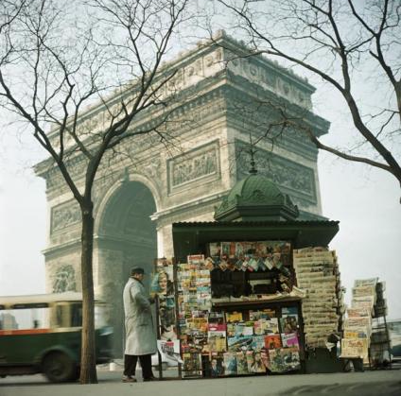
Париж
Париж, Франция – это идеальный город для влюбленных парочек, любителей искусства и гурманов. Париж прекрасен в любое время года, но особенно великолепен весной. Если вы впервые собираетесь в столицу Франции, обязательно посетите Эйффелевую Башню, музей Лувр и конечно Собор Парижской Богоматери (знаменитый Нотр-Дам де Пари).

Slide 6
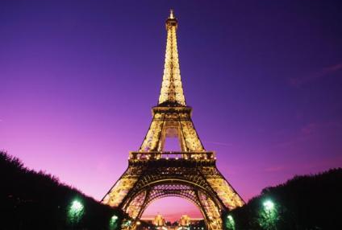
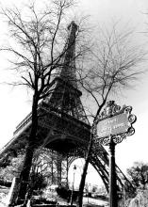
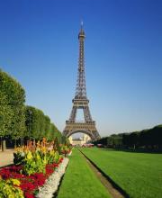
Эйфелева Башня - главный памятник города, привлекающий туристов со всего света. Она названа в честь своего создателя - Гюстафа Эйфеля.
Сооруженная к Всемирной выставке в 1889 г., Эйфелева Башня (317 м) была самым высоким зданием в мире. Первоначально она являла собой символ Революции и должна была показать технические достижения Франции за последние 10 лет, но впоследствии стала символом Парижа для всего мира.

Slide 7
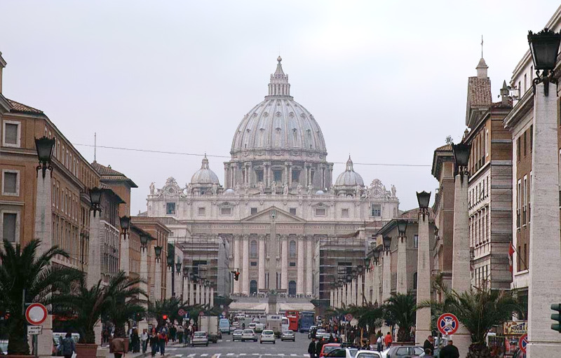
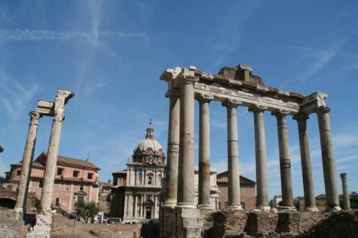
Рим
              Рим, Италия – "Вечный город" прекрасен в любое время года. Поклонникам истории и археологии понравятся музеи и площадки истории под открытым небом. Убежденные католики будут восхищены Ватиканом. Хотя подобные объекты никак не поддаются разделению по религиозным убеждениям! Если же вы любитель делать покупки, то обратите внимание на многочисленные торговые автоматы, а также исследуйте улицы Виа Кондотти, Виа Боргоньона и Виа Фраттина.

Slide 8
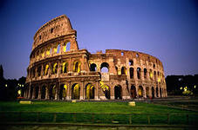
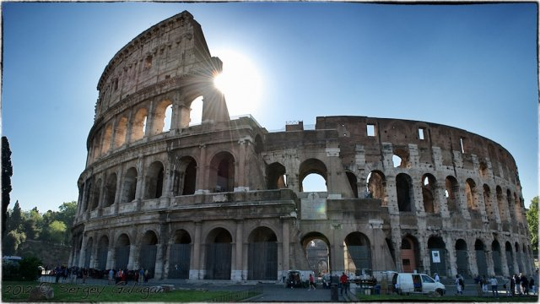
Колизей
Колизей (от лат. colosseus — громадный, колоссальный) или амфитеатр Флавиев — амфитеатр, одна из самых больших арен, памятник архитектуры Древнего Рима. Строительство велось на протяжении восьми лет, в 72—80 годах, как коллективное сооружение императоров династии Флавиев.
Находится в Риме, в ложбине между Эсквилинским, Палатинским и Целиевским холмами, на том месте, где был пруд, относившийся к Золотому дому Нерона.

Slide 9
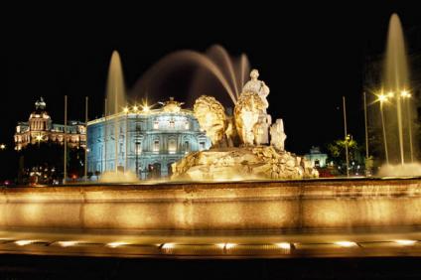
Мадрид
Мадрид, Испания – Подобно Нью-Йорку, Мадрид – город, который никогда не спит. Днем его гости могут наслаждаться богатой культурой и архитектурой, а ночью приходит время умопомрачительной еды и танцев. Активная уличная жизнь Мадрида начинается в марте и достигает своего пика где-то в середине лета. Рестораны же и ночные клубы здесь одни из лучших в Европе.

Slide 10
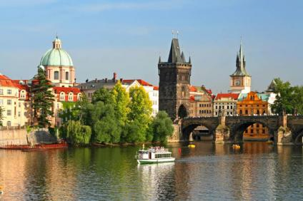
Прага
Прага, Чехия – Для путешественников, ищущих потрясающий место, не наводненное туристами, Прага – то, что нужно. Наполненный мистической готической архитектурой и историческими достопримечательностями, Прага несомненно является одним из прекраснейших городов мира. И обязательно следует посетить такие достопримечательности, как Дворец Лобковичей, Площадь Старого Города и городскую доминанту – Базилику Святого Георга.

Slide 11
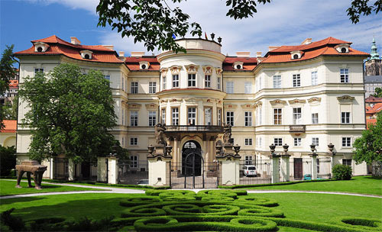
Дворец Лобковичей
Дворец Лобковича располагается в Пражском Граде, являясь при этом впечатлительным сооружением Праги. Дворец интересен многим туристам, так как имеет уникальную коллекцию предметов истории. Дворец Лобковича (Чехия) возведен по проекту Джованни Аллипранди. Необходимо отметить, что с XVII столетия до 1940-ых годов дворец являлся резиденцией могущественной католической семьи Лобковичей. В 70-х годах ХХ века это удивительное сооружение было восстановлено в раннем барочном стиле.

Slide 12
Будем надеяться,
эти города
Европы помогут сделать ваш отдых незабываемым!

